Slide 1
ترتيب الأعداد
حتى
20

Slide 2
فكرة الدرس
أرتب الأعداد من صفر إلى 20 باستعمال خط الأعداد.

Slide 3

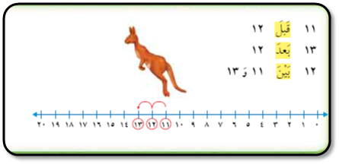
المفردات
قَبلَ
بَعدَ
بَيْنَ
خط الأعداد

Slide 4
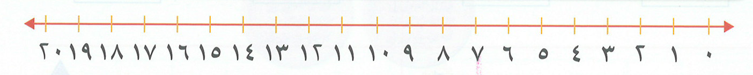

Slide 5

اكتب العدد المغطى بورقة الشجرة في الفراغ
1
4
3
5
5

Slide 6

اكتب العدد المغطى بورقة الشجرة في الفراغ
2
11
9
10

Slide 7
اكتب العدد المغطى بورقة الشجرة في الفراغ
3
17
16
15

Slide 8
اكتب العدد المغطى بورقة الشجرة في الفراغ
4
10
8
9

Slide 10
اكتب العدد المغطى بورقة الشجرة في الفراغ
5
19
18
17

Slide 11
اكتب العدد المغطى بورقة الشجرة في الفراغ
6
4
3
5

Slide 12
اكتب العدد المغطى بورقة الشجرة في الفراغ
7
8
6
7

Slide 13
اكتب العدد المغطى بورقة الشجرة في الفراغ
8
2
1
0

Slide 14
اكتب العدد المغطى بورقة الشجرة في الفراغ
9
12
10
9
8
11

Slide 15
اكتب العدد المغطى بورقة الشجرة في الفراغ
10
19
18
16
20
17

Slide 16
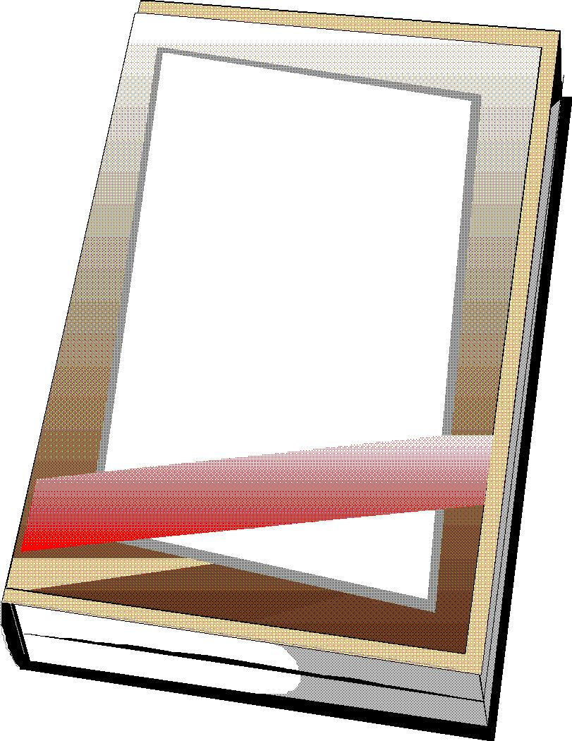
نشاط منزلي
قص مربعات صغيرة، ثم اطلب إلى طفلك أن يرقمها بالأعداد من (0 إلى 20). وأعرض عليه خمسة أعداد متتالية، ثم احذف أحدها، ثم اطلب إليه أن يجد العدد المفقود.

